Slide 1
GERİATRİ HEMODİYALİZ HASTALARININ YÖNETİMİ
Türkiye
09/11/2022
ŞENGÜL ÖZDEMİR
EY-SUN-0
REV. NO:0. 07.07.2022

Slide 2
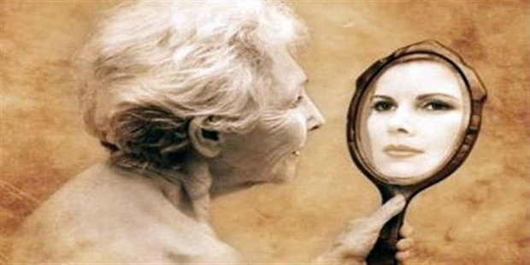
Yaşlılık Nedir

Slide 3
Yaşlılık yaşam sürecinde gelişme ve olgunlaşmayı takip eden, genetik yapı ve çevre arasındaki etkileşimin en üst düzeyde görüldüğü fizyolojik ve ruhsal değişimlerin ortaya çıktığı
Tüm canlılarda görülen ve yaşamın çocukluk, gençlik, yetişkinlik gibi doğal ve kaçınılmaz bir dönemidir.
Yaşlılık,yaşam sürecindeki geç dönemindeki gelişmenin devamını ve bireydeki gelişimleri ifade eder.

Slide 4
Dünya Sağlık Örgütü’ne (WHO) göre 65 yaş ve üzeri kronolojik olarak yaşlı kabul edilmektedir.
65-74 yaş genç-yaşlılık,
75-84 yaş ileriyaşlılık,
85 yaş ve üstü ise çok-ileri-yaşlılık olarak adlandırılmaktadır.

Slide 5
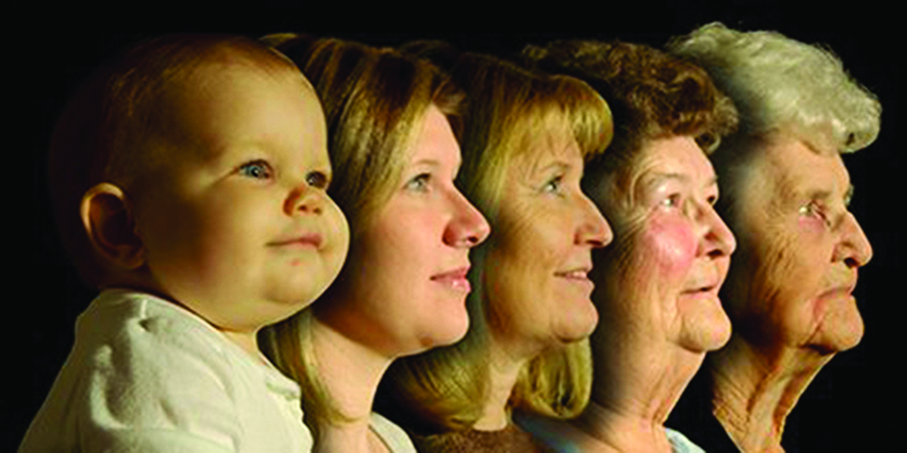

Slide 6
Yaşlılık Dönemi Özellikleri
Yaşlılığın anlaşılabilmesi açısından yaşlılık döneminin kendine has fiziksel, zihinsel, psikolojik ve sosyal özelliklerini bilmek önemlidir.

Slide 7
Yaşlılık Dönemi Fiziksel Özellikleri
Yaşlılık döneminde vücudun bütün sistemlerinde bir takım değişiklikler meydana gelmektedir.
1.Duyu Organlarındaki Değişimler
2.Görme ile ilgili Değişimler
3.Koku ile ilgili Değişimler
4.Dokunma ile ilgili Değişimler
5.Deri Sistemindeki Değişimler
6.Kas İskelet Sistemindeki Değişimler
7.Sindirim Sistemi Değişimleri
8.Nörolojik Sistemi Değişimleri
9.Bağışıklık Sistemi Değişimleri

Slide 8
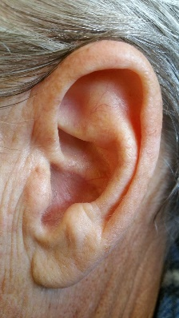
1.Duyu Organlarındaki Değişimler
Kulağın içindeki yapı değişmeye ve işlevleri azalmaya başlar.
İşitme kapasitesi azalır.
Oturup kalkarken veya yürürken denge kayıpları yaşanabilir.

Slide 9
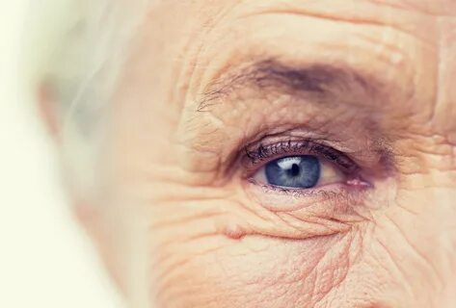
2.Görme ile ilgili Değişimler
Yaşlılıkla beraber işitmenin yanında görme ile ilgili sorunlar da ortaya çıkmaya başlar.
Bunlar başlıca:
Miyop
Glikom(Gözdeki sıvı basıncının yükselmesi HT gibi)
Retinopati (DM-HT olabileceği gibi)

Slide 10
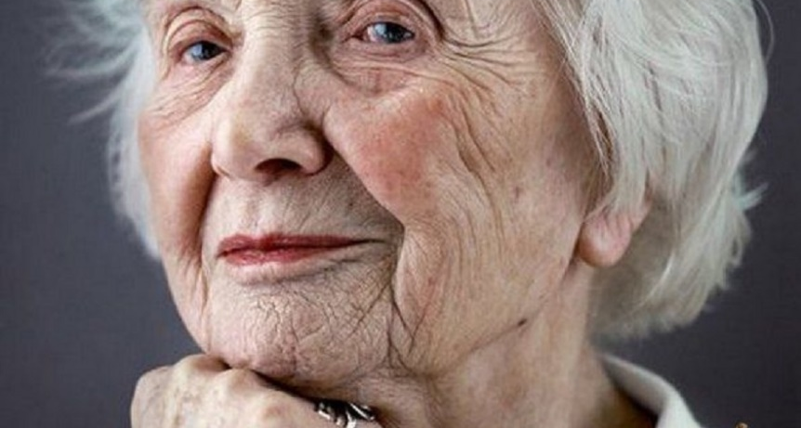
3.Koku ile ilgili Değişimler
Koku duyusunun önemli derecede azalmayla birlikte kokular arasında ayrım yapabilme yetisi de kaybolur.

Slide 11
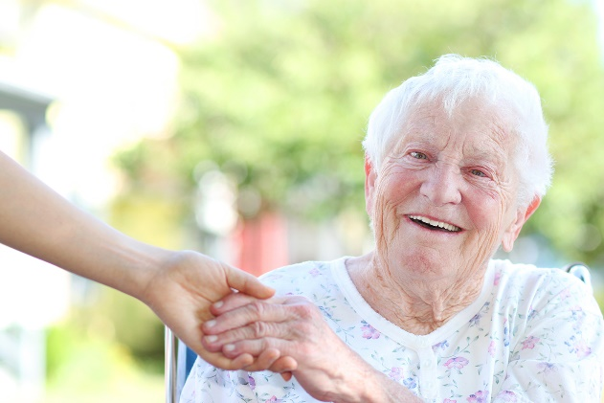
4.Dokunma ile ilgili Değişimler
Yaşlılıkla dokunma duyuları ile ağrı eşiğinde azalma meydana gelir.
Yaşlılıkta meydana gelen ağrı ve dokunma hassasiyetinin azalması da düşme riskini artırabilir.

Slide 12
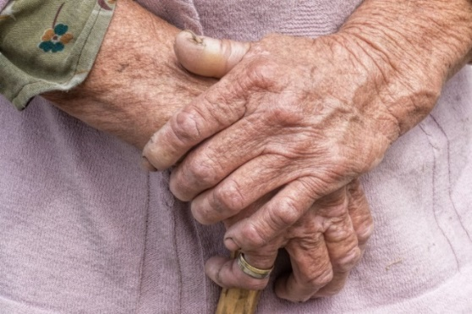
5.Deri Sistemindeki Değişimler
Yaşlanma ile birlikte derinin en dış tabakası epidermis incelir.
Deride kahverengi lekeler ve solukluklar gözlemlenir.
Yaşlı hastalarda görülen kırılganlık ve malnütrisyon sıklıkla derinin incelmesine, kolay morarmasına yol açar, çatlaklar, hematom ve minör komplikasyonların görülme riski yüksektir.
Hemşirenin yaşlı hastaları bu açıdan değerlendirmesi gerekmektedir.

Slide 13
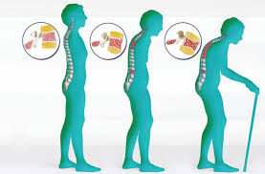
6.Kas İskelet Sistemindeki Değişimler
Yaşlılarda hareket yavaşlar ve kas kaybı nedeniyle kuvvet azalır.
Osteoartrit kalça, diz, bel ve el eklemlerini etkileyen dejeneratif değişiklikler meydana gelmektedir.

Slide 14
SİNDİRİM SİSTEMİ
Sindirim sistemi ve metabolik aktiviteler yavaşlar.
Ağız kuruluğu, hazımsızlık, yanma, yutma güçlüğü gibi fonksiyonel sindirim bozukluklarına neden olur.

Slide 15
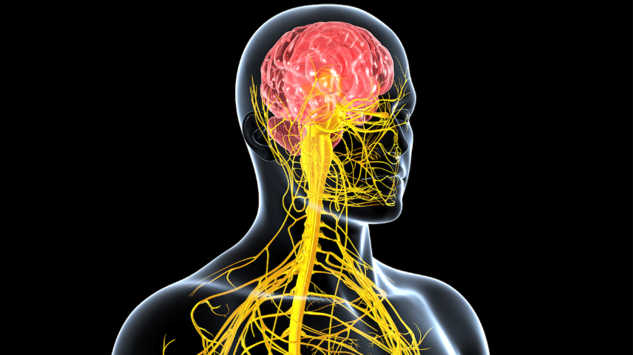
8.Nörolojik Sistemi Değişimleri
Bellek zayıflığı, uyku tarzında değişiklik, düşünce yavaşlaması, reflekslerde yavaşlama ayrıca darbelere karşı daha hassas ve kırılgandırlar.

Slide 16

9.Bağışıklık Sistemi Değişimleri
Bağışıklık sisteminin yaşlanması yaşlılarda enfeksiyon hastalıklarda artışa neden olmaktadır.

Slide 17

REGISTRY 2020 e göre,
COVID-19’a bağlı ölüm oranı PD (%29.7) ve HD (%24.4) hastalarında, böbrek transplantlı hastalardan (%11.3) belirgin şekilde yüksek bulunmuştur.
PD hastalarındaki en yüksek ölüm oranı, hastaların rutin takiplerindeki aksamadan ve tanının geç koyulmasından kaynaklanmış olabilir.

Slide 18
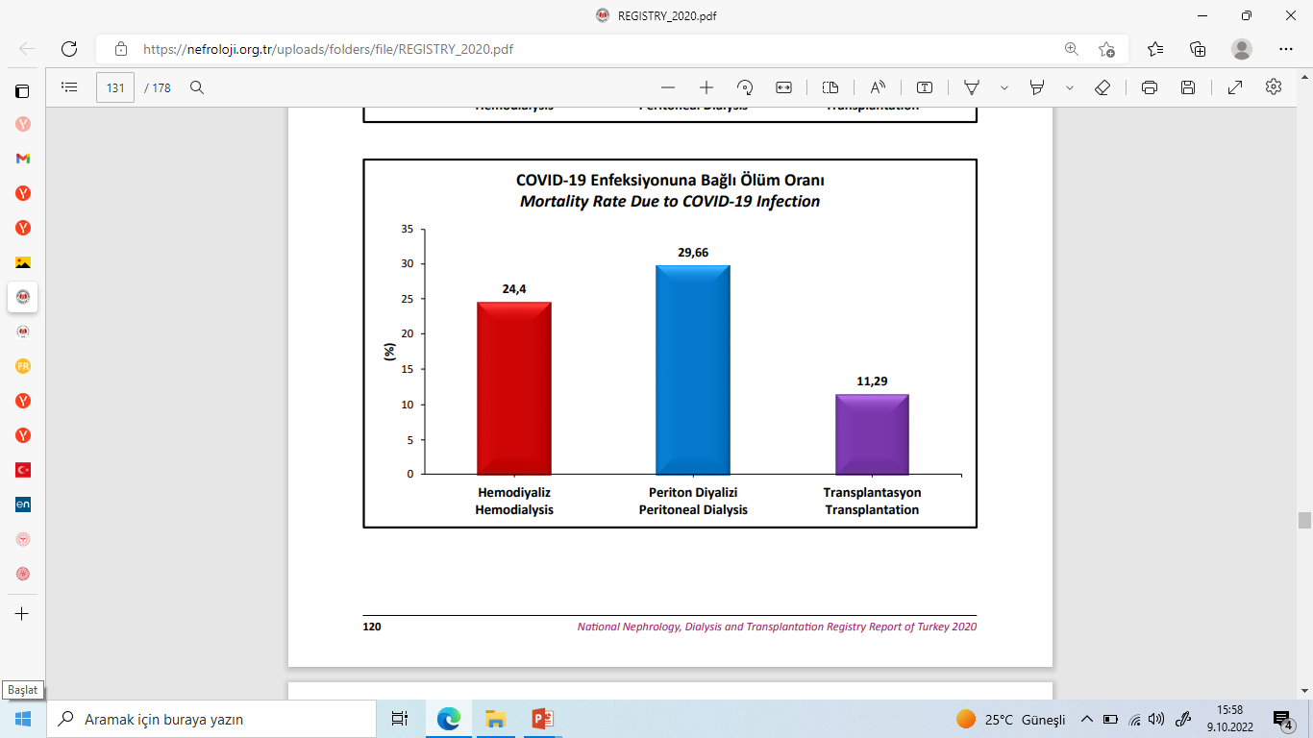

Slide 19

Yaşlılık Dönemi Zihinsel Özellikleri
Yaşlanmayla birlikte bilgi işleme hızı yavaşlar ve yeni bilgi öğrenme süreci eskiye göre daha uzundur.

Slide 20
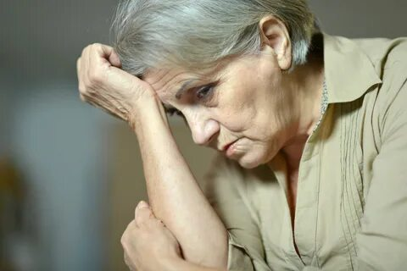
Yaşlılık Dönemi Psikolojik Özellikleri
Yaşlanma ile birlikte algılamada ve yaratıcı yeteneklerde azalma, dikkatsizlik, düşünme hızında yavaşlama, bellekte zayıflama ve alzheimer görülebilir.

Slide 21
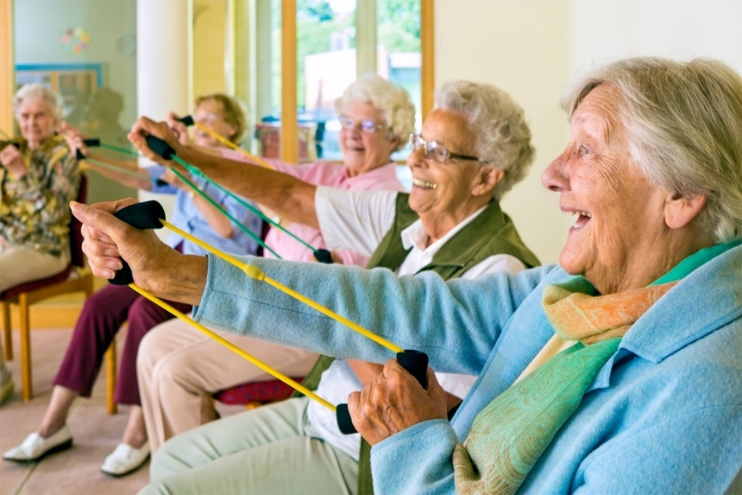
Yaşlılık Dönemi Sosyal Özellikleri
Yaşlanma sosyal bir geri çekiliş ve yaşamın birçok alanında (iş, gelir, sağlık gibi) rol, statü kaybedilmesi anlamına gelebilmektedir.
Sosyal çevre daralır, toplum içerisindeki rol değişikliği hem niceliksel hem de niteliksel anlamda bir geriye gidiş şeklindedir.Daha çok geçmişe özlem duyulur.

Slide 22
2020 yılı sonu itibariyle KBY toplumda görülme sıklığını gösteren tablo aşağıdaki gibidir;

Slide 23
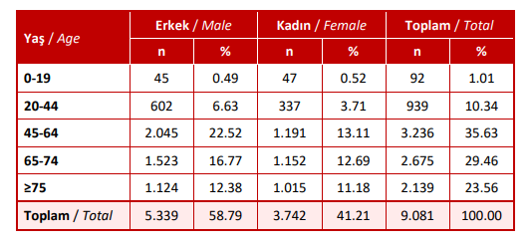
2020 Yılı RRT Tedavisine Başlayan
HD Hastalarının Yaşlarına Göre Dağılımı;

Slide 24
YAŞLI DİYALİZ HASTASININ KABULÜ
Diyalize yeni başlayan yaşlı hastanın kabulünde geçmişte yaşadığı her şeyi dikkate alarak görüşmek gereklidir.
Hasta diyalize başlamadan önce ailesi ya da bakım veren kişi ile birlikte kliniğe kabulünü sağlayıp, sakin bir ortamda anamnez alınmalıdır.
Mümkün oldukça yaşlı hastanın konuşmasına fırsat vererek bilgi sağlanmalı, sakin, güler yüzlü ve göz teması kurarak iletişim sağlanmalıdır.
Sağlık profesyonelleri her yaşlı kişiye bilgisini sunmalı, hastanın kendisi tarafından izlenmesi gereken süreç deneyimi boyunca onlara eşlik etmeli ve onları kendi yaşam beklentilerinden sorumlu kişiler olarak görmelidir.

Slide 25
YAŞLI HASTALARDA HEMODİYALİZ TEDAVİSİNDEKİ SORUNLAR
Kardiyovaskuler hastalıklar
Vasküler giriş yolu problemleri
Beslenme yetersizliği
Nörolojik problemler ve bilinç değişiklikleri
Hasta yaşam kalitesi
Yaşlı hastada fiziksel yetersizlik, immobilite
Diyaliz Modalitesi ile ilgili sorunlar

Slide 26
ETİK SORUNLAR :
Diyaliz tedavisine başlama / tedaviye almama kararı
Diyaliz tedavisini sonlandırma kararı
Diyaliz tedavisinin reddi
Karar verme yeteneği olmayan yaşlı hastanın tedavisinde, ailenin istemleri

Slide 27
Yaşlı hastalarda kardiyovaskuler olaylara bağlı ölümler gençlere göre daha fazladır.
Yaşlılarda hipertansiyon, LDH, lipid ve kolesterol düzeylerine artış ve yaşlı kadın hastalarda mortalite riskini artırmaktadır.

Slide 28
YAŞLI DİYALİZ(>65) HASTALARINDA
KARDİYOVASKÜLER SORUNLAR
1- SVH oran SVH oranı artmıştır.
Sistolik KB ↑ ,İntradiyalitik kilo artışı,
İleri yaş, Hkt değeri ↓,Sistolik KB ↓
2- Aortik ve sistemik arteriyal sertlik (vaskuler stiffness) ↑
3- Kan Bas Kan Basıncı kontrolu
Prediyaliz düşük KB değerleri artmış mortalite riski ile birliktedir.
Kontrolsuz hipertansiyona bağlı olarak, aortik stiffness(ateroskleroz) oluşmaktadır.

Slide 29
Öneriler;
Kan basıncı(özellikle sistolik KB) kontrolu sağlanmalı
Sık tekrarlayan hipotansif ataklardan sakınılmalıdır.
Özellikle CRP yüksek olan hastalarda lipid düzeyleri düşürülmelidir.
Aneminin yavaş ve kontrollü düzeltilmesi (Hgb 11-12gr/dl) önemlidir.
Hastaların prediyalitik konservatif tedavileri yeterli olmalıdır.

Slide 30
YAŞLI HASTALARDA
DAMAR YOLU SORUNLARI
Yaşlı hastalar genellikle diyabetik damarları frajil ve aterosklerotiktir.
Fistül olgunlaşması yavaştır.
Kan akım hızı yetersizdir.
Damar yolu erken oluşturulmalıdır. (diyalize başlamadan 6 ay önce)
Primer AV fistül tercih edilmelidir.

Slide 31
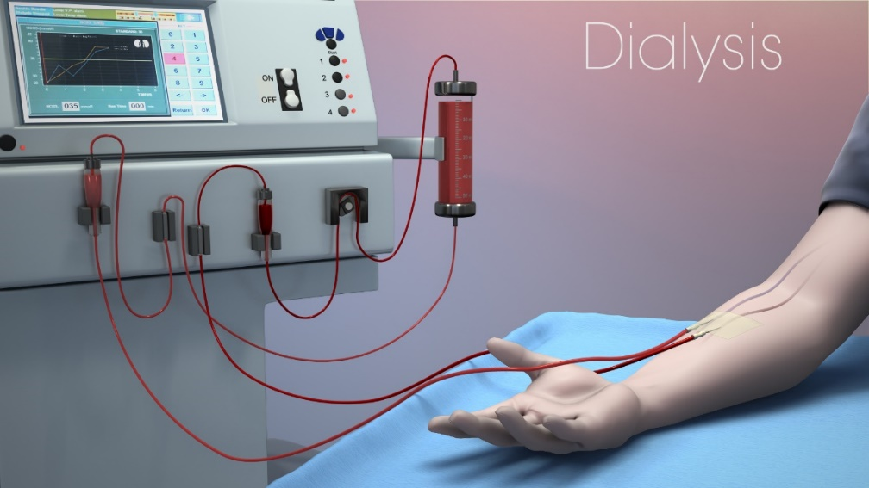
Damar yolu girişimi seçenekleri ve damar yolunun korunması ve komplikasyonlarını önlemeye yönelik eğitim vermelidir.
Yaşlı hastalarda ateroskleroz veya diyabet gibi damarsal yapıyı bozan hastalıklar nedeniyle hastaların %8’inde iskemi görülmektedir.
Ayrıca çalma sendromu potansiyel bir risk faktörü olarak kabul edilmiştir.

Slide 32
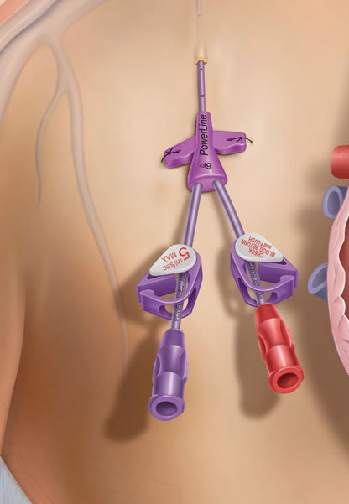
Kateterli hastaların bakımında evde ve bakım merkezinde ilgilenen kişilere de eğitim verilip hastanın kateterinin korunması sağlanmalıdır.

Slide 33
Yaşlı HD hastalarında sepsis ölüm nedenleri içinde ikinci sırada gelmektedir.
Yaşlı HD hastalarına yönelik damar yolu girişimlerinde aseptik kurallara daha fazla dikkat etmeli, gözlem becerilerini iyi kullanmalıdırlar.

Slide 34
Yaşlı HD hastalarında Malnutrisyon
Hastaların %40 -50’sinde malnütrisyon vardır;
Yiyecekleri hazırlayamama/ temin edememe
İmmobilite, sosyal izolasyon
İştah azalması
Bulantı,kusma,malabsorbsiyon

Slide 35
Hipotansiyon ve hipovolemiden kaçınmalıdır.
Kuru ağırlıkları yakın izlenmelidir.
Malnutrisyonları önlenmelidir.
Kan kayıpları hızla düzeltilmelidir.
Sıcak havalarda ve aşırı terlemede yeterli sıvı almaya ikna edilmelidir.

Slide 36
Beslenmenin önemini algılayamama
Diş problemleri
Depresyon
Fazla ilaç tüketimi
Kronik konstipasyon
Sosyoekonomik güçsüzlük
İnterdiyalitik kilo artışını engellemek için daha az beslenme

Slide 37
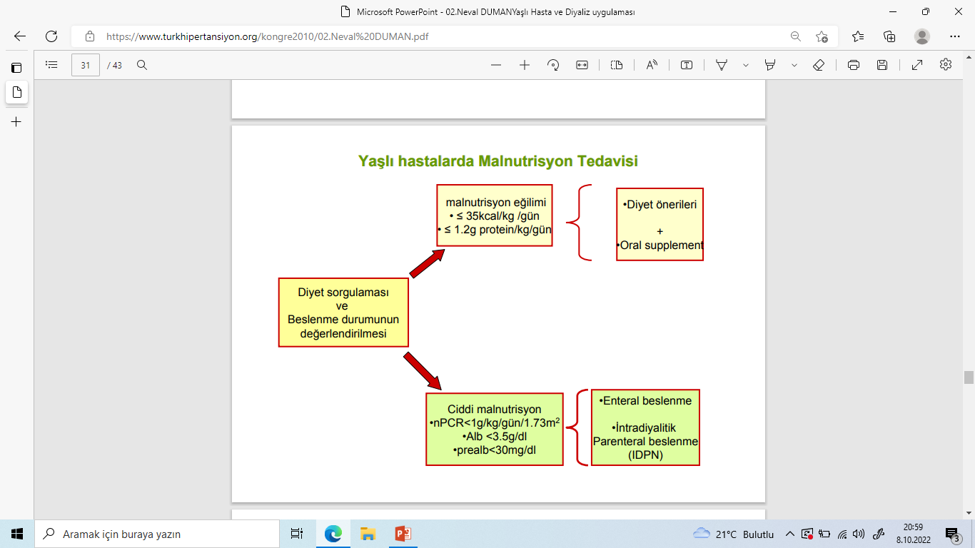
Yaşlı hastalarda Malnutrisyon Tedavisi

Slide 38
YAŞLI HASTALARDA EVDEKİ BAKIMDA DİKKAT EDİLECEK HUSUSLAR
80 yaş ve üzerinde düşme oranı %40-50'yi bulabilmektedir. Bu da yaşlının iskelet sisteminde kırıklara neden olmaktadır.

Slide 39
Nöropsikiyatrik sorunlar: depresyon, delirium, demans, serebrovasküler hastalıklar yaşlı populasyonda çok yüksek oranda görülür.

Slide 40
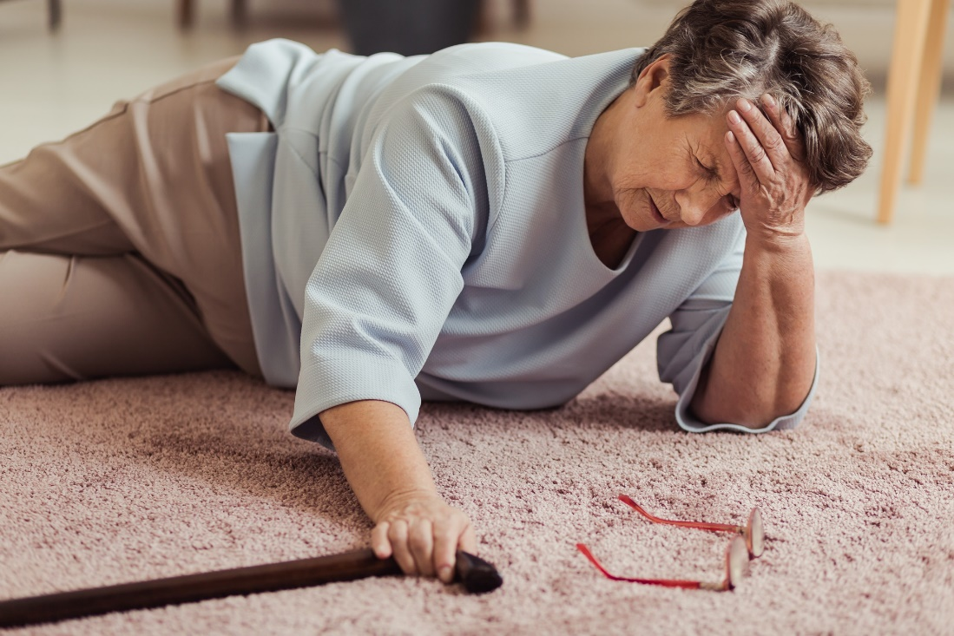
Diğer yaşlı bireylere göre, yaşlı diyaliz hastalarında düşmelere bağlı kırık riski daha fazladır.

Slide 41
Düşmeler ve oluşabilecek kırıklar kronik böbrek yetmezliği nedeniyle diyaliz tedavisi alan yaşlı bireylerde mortalite ve morbititenin önemli bir nedenidir.

Slide 42
Aynı zamanda düşmeler, yaşlı diyaliz hastalarında ciddi yaralanmalara, başkasına bağlı olmaya ,hastane ve bakımevlerine yatırılmalarına neden olmaktadır.

Slide 43
Hastaya evde bakım veren kişiyle yada bakım evindeki ilgili sağlık ekibiyle sık iletişim kurarak ilaçlarının zamanında hastanın yanına bırakılmaksızın bizzat içirilmesinin sağlanması gerekmektedir.

Slide 44
BİZ KENDİ MERKEZİMİZDE NELER YAPIYORUZ?
Diyaliz merkezimizde tedavi gören hastalar özel servis arabaları ile taşınmaktadır.

Slide 45
Özellikle yaşlı hastaların transferlerinin güvenli bir şekilde gerçekleştirilebilmesi ve istenmeyen olay ve komplikasyonların önlenebilmesi için ,hastanın personel eşliğinde ;
servis aracına binmesi,
emniyet kemerinin bağlanması,
hastanın genel durumunun izlenmesi gereklidir.

Slide 46
Hastaların tedbirlerle transfere hazırlanması, yürümekte ekstra zorluk çeken yada ampütasyona uğramış hastalarda tekerlekli sandalye aracılığıyla yardım edilmesi transfer sürecini olumlu etkileyen faktörlerdendir.

Slide 47
Hasta ikramı varsa yanıklardan kaçınmak için sıcak ikramlar verilmemelidir.
Yaşlı diyaliz hastalarında düşmenin önlenmesi sağlık personeli için önemli bir sağlık bakım hedefidir.

Slide 48
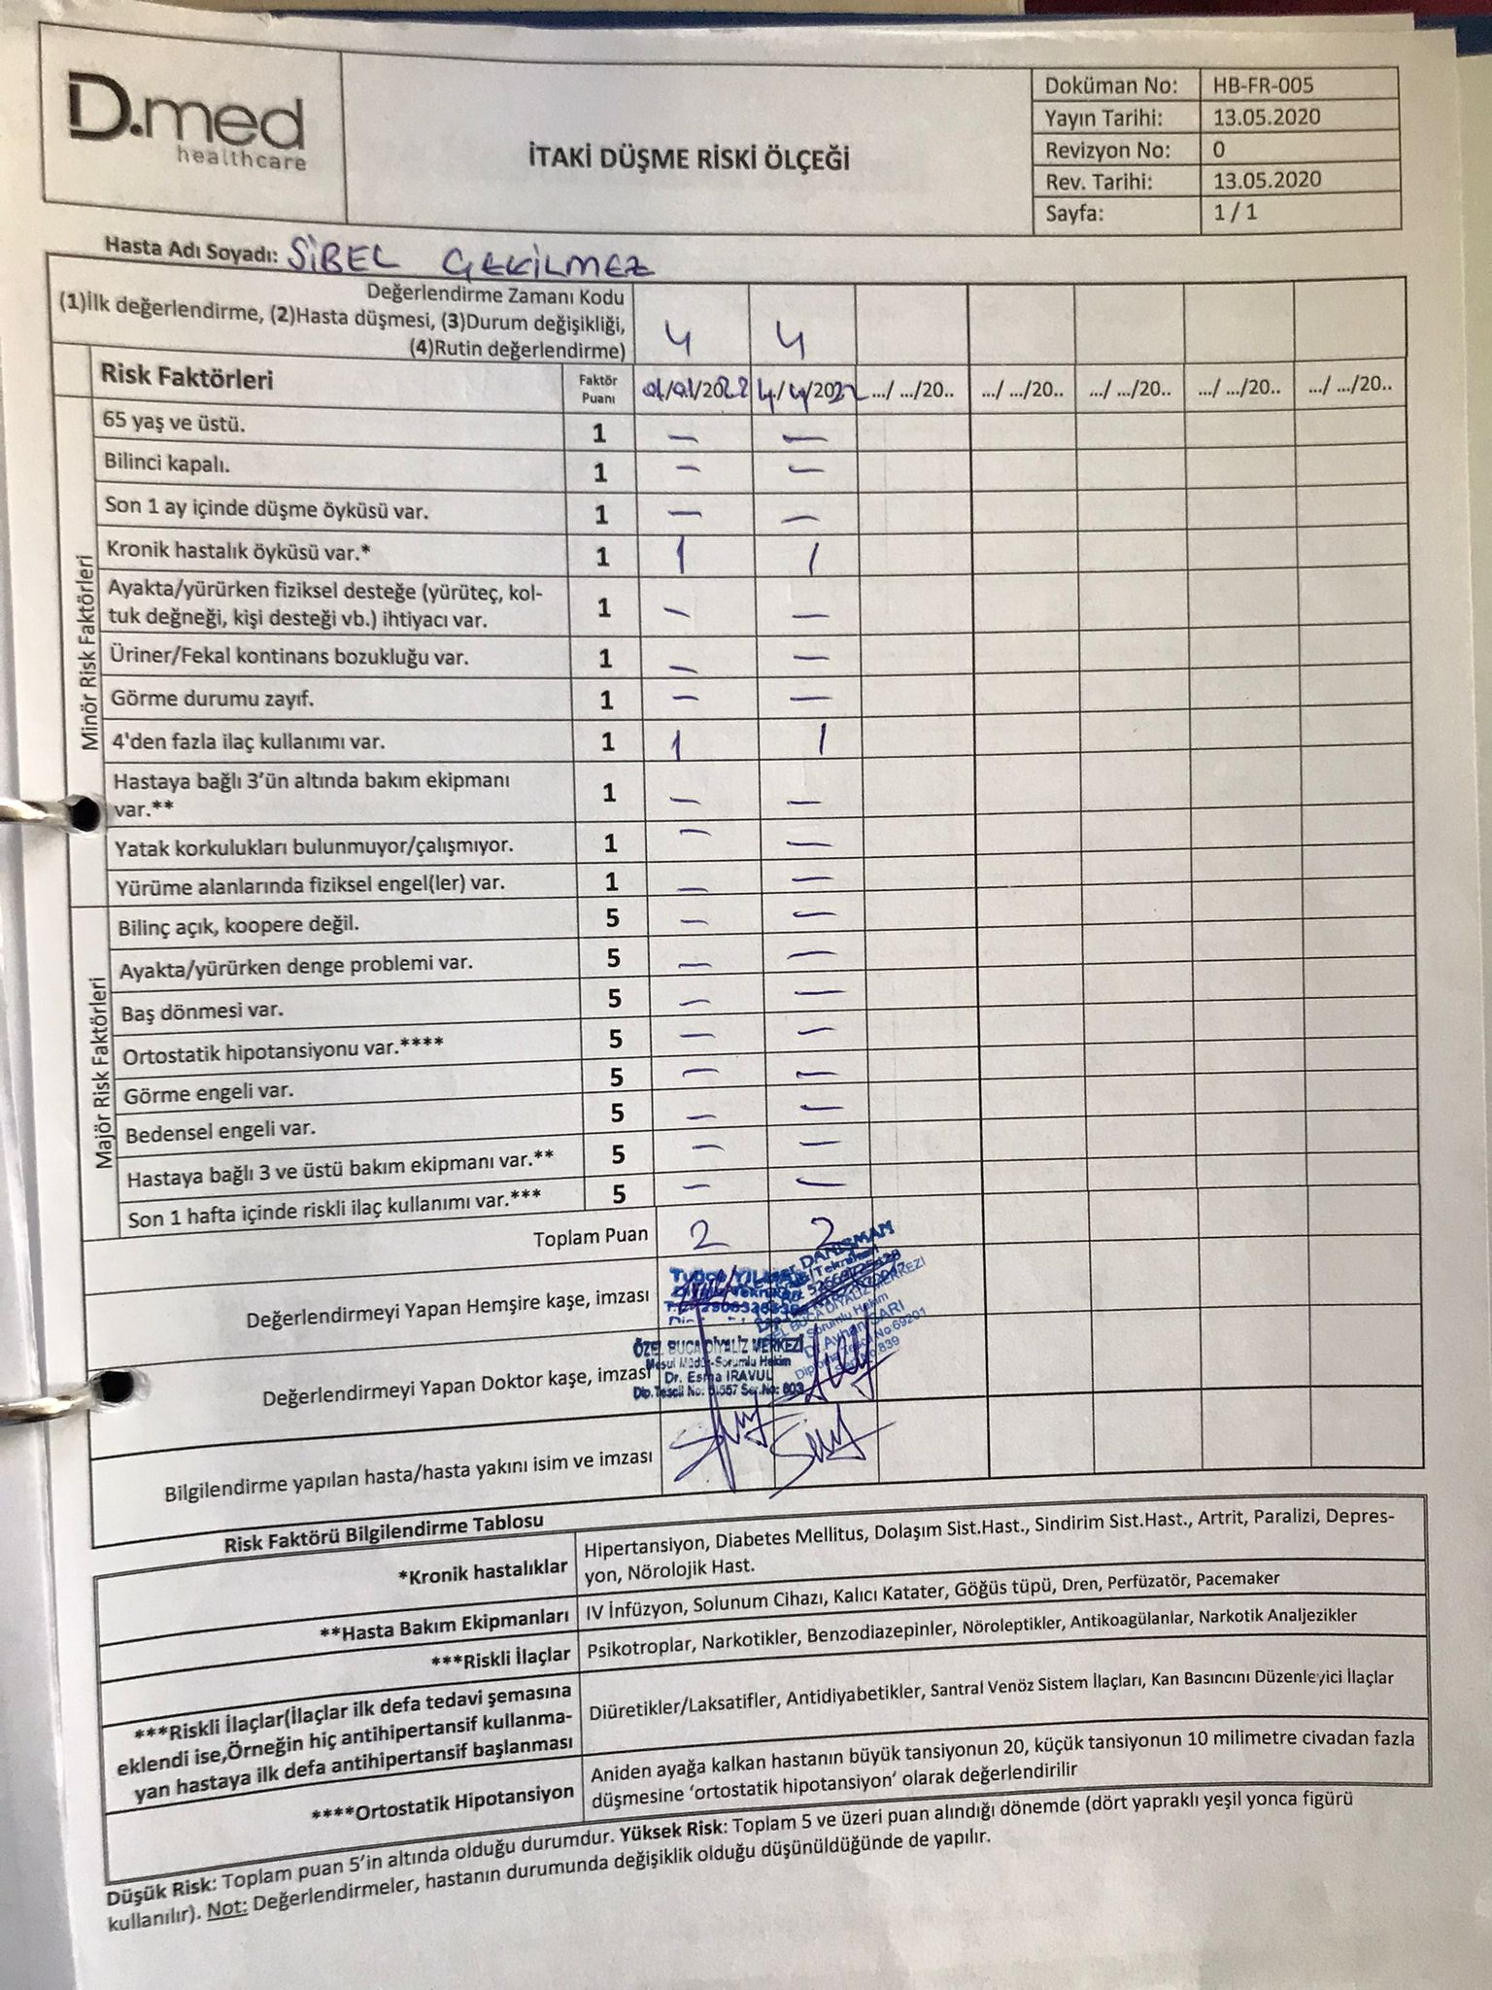
Düşme riskinin belirlenmesi için itaki ölçeği kullanılmaktadır.

Slide 49
Riski yüksek hastalar personel eşliğinde tartıya ve diyaliz koltuğuna alınmalıdır.
Tedavi bitiminde personel refakatında araçlara transferi yapılmalıdır.

Slide 50
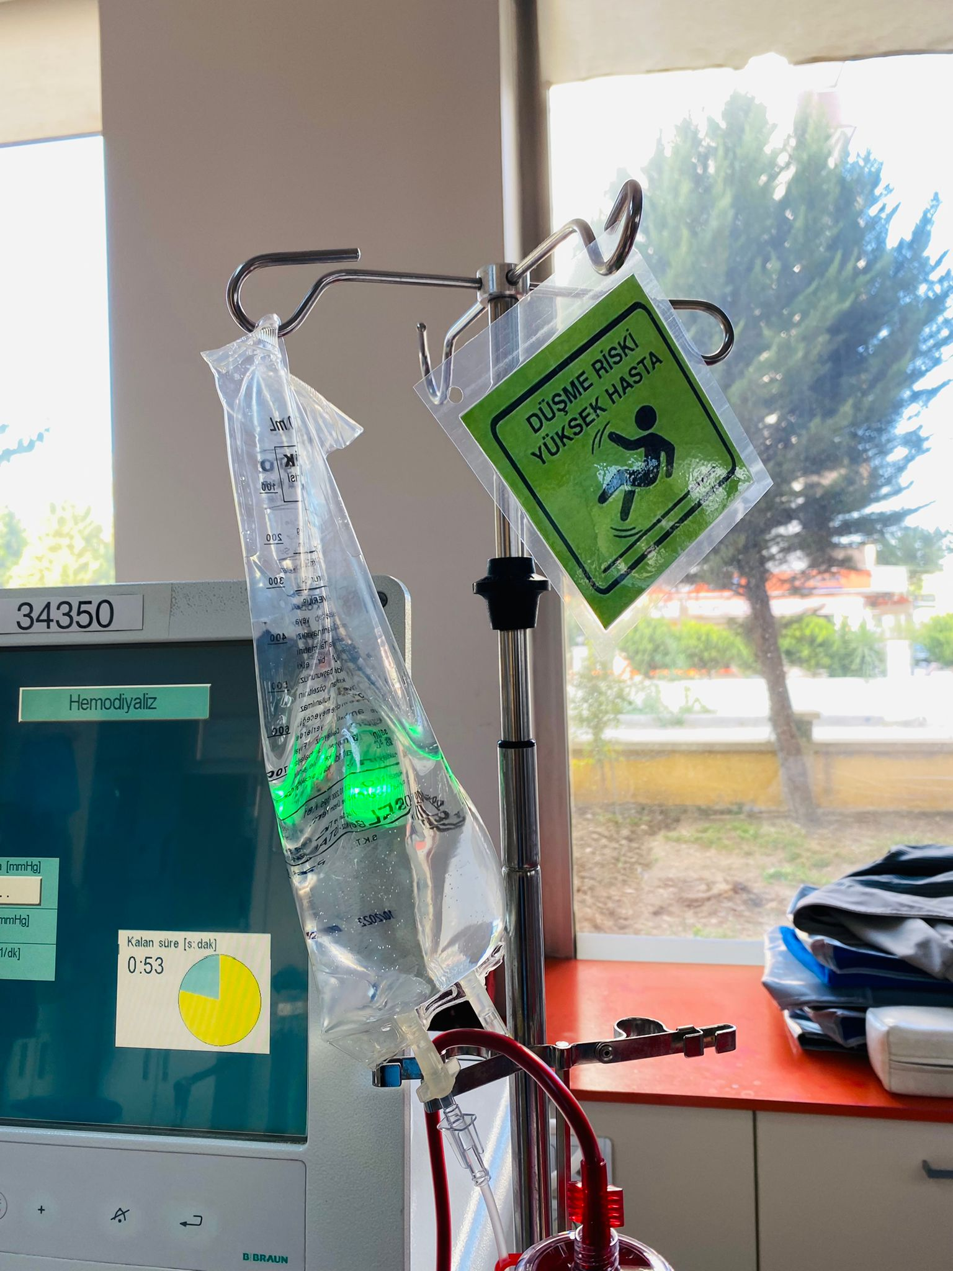
Amblemler asılmalıdır.

Slide 51
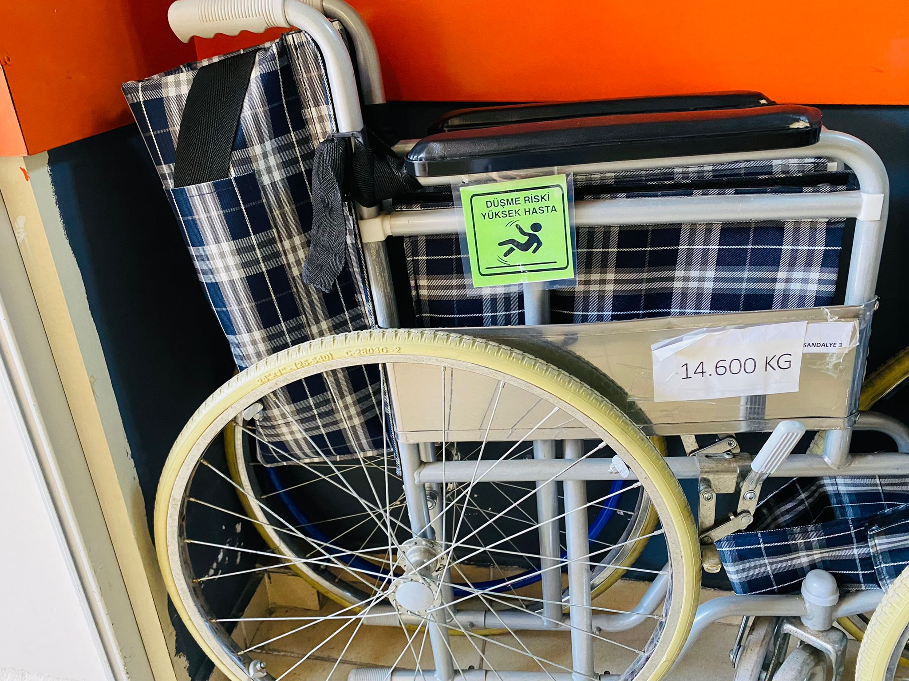

Slide 52
Önlemler
Mobilyaları daha yüksek ve sabit yerleştirilmesi
Yatağa yatacak olan yaşlının boy ve kilosuna göre kişiye özel yatak boyları ayarlanması
Koridorda eski halı veya kilim bulundurulmamalı

Slide 53
Tuvaletleri klozet olarak tasarlanıp, yaşlının boyu ve kilosuna göre yüksekliği ayarlanmalı.
Tuvalet ve banyolara oturup kalkma esnasında her iki kol için uygun barlar koyulmalı.

Slide 54
Ev içinde basamak veya merdivenler için uygun yükseklikte tutunma barları ve uygun aydınlatmalar önerilir.

Slide 55
2020 Yılı Verilerine Göre Hemodiyalize Giren %36,63 nü Diyabetik Hastalar Oluşturmaktadır.

Slide 56
SONUÇ
Kronik böbrek hastalığı olan yaşlı hastaya, hastalığını idare etme ve adapte olmaya yardımcı olacak sağlık bakımı süreci içinde bir işbirliğin doğmasına olanak sağlayan yetkilendirme ve gücün artmasını yalnızca kişinin aktif katılımı (egzersizle ve yurttaşlık görevi ile ilişkili olarak) destekleyecektir.
Yaşlılık dönemde hedeflenen fiziksel, psikolojik, sosyal ve üretken açıdan iyilik hali olmalıdır.
Gerektiğinde bu gruba destek sağlamak ve onlarla etkili iletişim kurmak için böbrek hastalarının bakımına katkıda bulunan sağlık profesyonellerine gereksinim vardır.

Slide 57
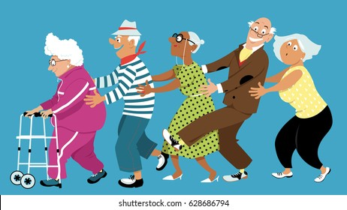
UNUTMAYALIM YAŞAYAN HERKES BİR GÜN YAŞLANACAKTIR..

Slide 58
KAYNAKLAR
YAŞLILARDA DİYALİZ TEDAVİSİ (diyaliz.net)
02.Neval DUMAN Yaşlı Hasta ve Diyaliz uygulaması (turkhipertansiyon.org)
yerli_gulbasak (sosyalarastirmalar.com)
ELDERLY_tur geriatri kitap.pdf EDTNA--ERCA
Bahar İnkaya-Yaşlılık ve Yaşlanma ile ilgili Temel Kavramların Tanımlanması
Prof. Dr. Ahmet Akgül - Yaşlılar için ev dizaynı (ahmetakgul.com.tr)
E.Karadag
A.D. Akyol
2020 Nefroloji Regstry

Slide 59
DİNLEDİĞİNİZ İÇİN
TEŞEKKÜRLER

